Slide 1
Отчет о работе администрации ГП «Микунь» за 2016 год

Slide 2
В 2016 году уточненный план собственных доходов составил 36 млн. 172 тыс. 321 руб. По итогам выполнения бюджета доходная часть составила 38 млн. 658 тыс. 978, 84 руб., что составило 106, 87 % Всего расходов по бюджету 49 млн. 070 тыс. 697 руб.

Slide 3
Основные направления расходов местного бюджета за 2016 год
Дорожное хозяйство
Содержание автомобильных дорог и улиц
Уличное освещение
Благоустройство поселения
Жилищное хозяйство

Slide 4
Дорожное хозяйство
- ремонт тротуаров – 978 тыс. 462 руб.
- восстановление пешеходных переходов – 332 тыс. 273 руб.
- летнее и зимнее содержание авто дорог – 2 млн. 147 тыс. 024 руб.,
-улиц: 1 млн. 681 тыс. 598 руб.
- нанесение дорожной разметки – 149 тыс. 850 руб.;
- паспортизация дорог – 454 тыс. 900 руб.;
- установка дорожных знаков - 476 тыс. 706 руб.;
- приобретение дорожных знаков - 28 тыс. 200 руб.;
ВСЕГО: 6 млн. 616 тыс. 499 руб.
ремонт тротуара вдоль дороги общего пользования местного значения 170 п/метров;
ремонт и восстановление пешеходных переходов на перекрёстках
ул.Ленина –ул.Комсомольская и ул.Ленина – ул.Советская

Slide 5
Уличное освещение
Уличное освещение: 2 млн. 616 тыс. 753 руб.:
- электроэнергия - 1 млн. 640 тыс. 253руб.;
- содержание электрических сетей – 976 тыс. 470 руб.,
в т.ч. строительство новой линии по ул.Гоголя, Песчаная

Slide 6
Прочее благоустройство
Прочее благоустройство – 1 млн. 273 тыс. 149 руб.,
в том числе:
- приобретение детской площадки – 196 тыс. 275 руб.;
- летняя занятость несовершеннолетних – 364 тыс. 375 руб.;
- вывоз крупногабаритного мусора - 609 тыс. 359 руб.
За время весенних субботников вывезено 20 машин ТБО, ликвидировано более трех несанкционированных свалок и навалов мусора

Slide 7
Жилищное хозяйство
Жилищное хозяйство: 8 млн. 894 тыс. 726 руб.
- ремонт муниципального жилья – 321 тыс. 569 руб.;
- составление проектно-сметной документации на ремонт, проверка вентиляции – 55 тыс. 458 руб.;
- взносы в Региональный фонд капитального ремонта МКД – 476 тыс. 784 руб.;
межбюджетные трансферты по переселению из аварийного жилья (дотация) – 7 млн. 403 тыс. 933 руб.;
межбюджетные трансферты по кап.ремонту МКД – 636 тыс. 980 руб.
Организованно проведение работ по обслуживанию водопроводных сетей
(заменён участок протяжённостью в 200 м в районе МКД № 48,50 по ул.Гоголя).
Проведены ремонтные работы на бесхозяйных сетях в районе дома № 31 по ул.Гоголя.

Slide 8
Судебные издержки
судебные издержки составили 7 млн. 707 тыс. 035руб.:
- за потребление холодного водоснабжения (ООО «Газпром энерго») – 3 млн. 057 тыс. 705 руб.;
- компенсация за квартиры (2) - 3 млн. 871 тыс. 677 руб.;
- штрафы за неисполнение судебных решений - 487 тыс. 500 руб.;
- исполнительный лист ОАО «Усть-Вымская тепловая компания» (ремонт бесхозяйных водопроводных сетей ) - 290 тыс. 152 руб.
На дату отчета на разрешении администрации поселения остается неисполненных – 32 судебных решений,
из них в отношении 9 взыскателей изменен порядок и способ исполнения решения суда на выплату денежной суммы,
которая составляет 19 млн. 975 тыс. 176 рублей

Slide 9
Предоставление в аренду земельных участков
9 аукционов на право заключения договоров аренды
на сумму 1 781 316,37 руб.
Предоставлено земельных участков
для индивидуального жилищного строительства и ведения личного подсобного хозяйства – 15,
ведения огородничества, садоводства - 1,
обслуживание автотранспорта -1
Предоставлено 2 земельных участков льготным категориям граждан (гражданам, имеющим 3 ребёнка и более),
на учёте в качестве нуждающихся остаётся 2 человека.

Slide 10
Содержание муниципального жилищного фонда
Проведено 12 внеочередных собраний собственников жилых (нежилых) помещений в МКД, в связи с недобросовестным выполнением условий договора по содержанию общедомового имущества ООО «РЭКОН Плюс», что позволило «безболезненно» пережить уход с рынка услуг ещё одной компании

Slide 11
Приватизация муниципального имущества
Передано 25 жилых помещений в собственность граждан

Slide 12
Правовая работа
- проведена правовая экспертиза и разработка нормативно-правовых актов, как по администрации, так и Совету ГП «Микунь»:
- решений Совета городского поселения "Микунь" - 33;
- постановлений администрации ГП «Микунь» - 53.
- проведена работа по подготовке и оформлению документов к заседаниям Совета поселения – 7 , разработано (согласовано) проектов муниципальных актов Совета поселения - 53 .
- осуществлено нотариальных действий - 496.

Slide 13
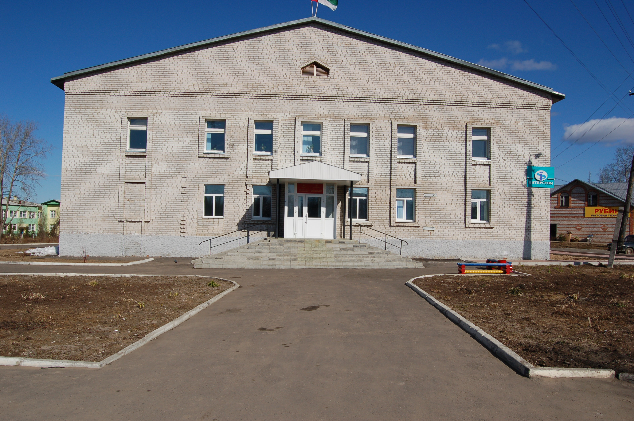
Муниципальная и кадровая служба
На 01.01.2017 год численность работников администрации составляет 28 человек, из них:
- лица, замещающие должность муниципальной службы – 10;
- лица, осуществляющие техническое обеспечение деятельности и обслуживание ОМСУ (в том числе централизованная бухгалтерия) – 18

Slide 14
Муниципальные услуги
Утвержден обновленный перечень реестр муниципальных услуг (функций) - 50,
добавлено шесть услуг в сфере земельных отношений и строительства

Slide 15
Муниципальные услуги
1. | Предоставление в собственность земельных участков, находящихся в собственности муниципального образования, и земельных участков, государственная собственность на которые не разграничена, бесплатно | 2
2. | Предоставление в собственность земельных участков, находящихся в собственности муниципального образования, и земельных участков, государственная собственность на которые не разграничена, за плату без проведения торгов | 44
3. | Предоставление в аренду земельных участков, находящихся в собственности муниципального образования, и земельных участков, государственная собственность на которые не разграничена на торгах | 4
4. | Предоставление в аренду земельных участков, находящихся в собственности муниципального образования, и земельных участков, государственная собственность на которые не разграничена без проведения торгов | 18
5. | Предварительное согласование предоставления земельных участков, находящихся в собственности муниципального образования и земельных участков, государственная собственность на которые не разграничена, гражданам для индивидуального жилищного строительства, ведения личного подсобного хозяйства в границах населенного пункта, садоводства, дачного хозяйства, гражданам и крестьянским (фермерским) хозяйствам для осуществления крестьянским (фермерским) хозяйством его деятельности | 6

Slide 16
Муниципальные услуги
6. | Предоставление земельных участков, находящихся в собственности муниципального образования и земельных участков, государственная собственность на которые не разграничена, гражданам для индивидуального жилищного строительства, ведения личного подсобного хозяйства в границах населенного пункта, садоводства, дачного хозяйства, гражданам и крестьянским (фермерским) хозяйствам для осуществления крестьянским (фермерским) хозяйством его деятельности | 13
7. | Согласование местоположения границ земельных участков, граничащих с земельными участками, находящимися в муниципальной собственности и государственная собственность на которые не разграничена | 18
8. | Утверждение и выдача схемы расположения земельного участка или земельных участков на кадастровом плане территории муниципального образования | 44
9. | Предварительное согласование предоставления земельных участков, находящихся в собственности муниципального образования и земельных участков, государственная собственность на которые не разграничена для строительства | 7
10. | Выдача копий архивных документов, подтверждающих право на владение земельными участками, находящимися в муниципальной собственности и государственная собственность на которые не разграничена | 10

Slide 17
Муниципальные услуги
11. | Передача жилых помещений, находящихся в муниципальной собственности, в собственность граждан | 25
12. | Признание помещения жилым помещением, жилого помещения непригодным для проживания и многоквартирного дома аварийным и подлежащим сносу или реконструкции | 5
13. | Согласование переустройства и (или) перепланировки жилого помещения | 17
14. | Постановка граждан на учет для улучшения жилищных условий | 17
15. | Признание граждан малоимущими для предоставления им по договорам социального найма жилых помещений муниципального жилищного фонда | 5
16. | Предоставление гражданам по договорам социального найма жилых помещений муниципального жилищного фонда | 22
17. | Предоставление гражданам по договорам найма жилых помещений муниципального специализированного жилищного фонда | 1

Slide 18
Муниципальные услуги
18. | Выдача разрешения на вселение в жилые помещения муниципального жилищного фонда | 42
19. | Выдача ордера (разрешения) на производство земляных работ | 63
20. | Выдача разрешения на строительство объекта капитального строительства | 23
21. | Выдача градостроительного плана земельного участка | 24
22 | Присвоение, изменение и аннулирование адреса объекту адресации на территории муниципального образования | 32
23. | Выдача акта освидетельствования проведения основных работ по строительству (реконструкции) объекта индивидуального жилищ-ного строительства с привлечением средств материнского (семейного) капитала | 2
24. | Выдача выписки из похозяйственной книги | 2
25. | Предоставление выписки из Реестра муниципальной собственности | 10
26. | Выдача разрешения вступить в брак несовершеннолетним лицам, достигшим возраста 16 лет | 2

Slide 19
Закупки для муниципальных нужд
Для муниципальных нужд произведено 105 закупки
товаров, работ и услуг:
электронных аукционов - 17;
запросов котировок - 9;
у единственного поставщика (поставщики естественных монополий) - 8;
малого объема (до 100 тыс.рублей) - 71.
Эффективность осуществления закупок товаров, работ, услуг для обеспечения муниципальных нужд за 2016 год составила –
442 тыс. 407 рублей.

Slide 20
Трудоустройство несовершеннолетних
Трудоустроено 53 несовершеннолетних: июнь - 31, июль - 11, август - 11. Для реализации программы по трудоустройству несовершеннолетних граждан были организованы трудовые бригады: с 3 по 30.06, с 1 по 31 июля, с 1 по 30.08.
По итогам районного конкурса на Лучшую трудовую бригаду среди несовершеннолетних работа детей в 2016 году
бригада администрации ГП «Микунь» заняла 1 место

Slide 21
Трудоустройство несовершеннолетних
За период работы с 01 по 30 июня 2016 года каждому подростку было начислено 5402,00 рубля (0,7 ставки по 2 разряду ЕТС).
Итого за период июнь - август 2016 года на всех трудоустроенных было начислено денежных средств в размере 364 тыс. 375 рублей.
По итогам работы трудовых бригад, особо зарекомендовавших себя в труде 11 несовершеннолетних получили премию в размере 1 500,00 рублей.
За период работы трудовых бригад проведены работы по улучшению внешнего облика города
разбиты новые цветники в центре города Ленина 19а
возле новых домов по ул.Железнодорожной, 2 и 4
по ул.Пионерской вдоль аллеи акаций
Было высажено более 500 штук саженцев цветов.

Slide 22
Воинский учет
Государственные полномочия по воинскому учету в администрации исполняют два муниципальных служащих. Финансирование идет за счет средств Российской Федерации и в год составило – 705 тыс. 516 руб. Одной из главных задач работы сектора воинского учета является организация призыва граждан в ряды Российской Армии.
В 2016 году было призвано 23 человек, при плане по Усть-Вымскому району – 57 человек.
Кроме этой работы ведется:
- первоначальная постановка на воинский учет 61(47) чел.;
движение ресурсов: 144 (215) чел. (убыло – 86 чел.,
прибыло – 58 чел, в том числе, 25 чел. – уволенных из ВС РФ);
- проверка учета в организациях и на предприятиях - 38 (43) предприятий;
- работа по набору на контрактную службу.
Всего на воинском учете по городу Микунь состоит 2 703 (2 742) человек, из них:
- на общем воинском учете – 2 332 (2 360) человек;
- на специальном воинском учете – 371 (382) человек.

Slide 23
Образование
На территории городского поселения «Микунь» находится 2 средних общеобразовательных школы: СОШ № 1, СОШ № 2; вечерняя школа и железнодорожный техникум.
На 01.01.2017 г. среднее образование получает всего 2 093 учащихся

Slide 24
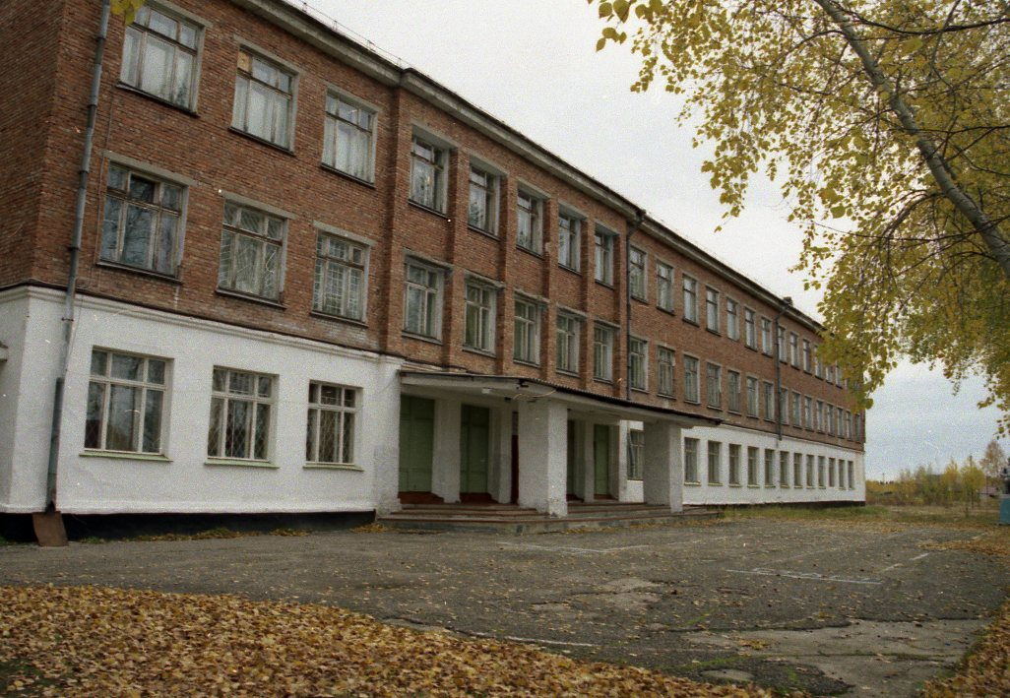
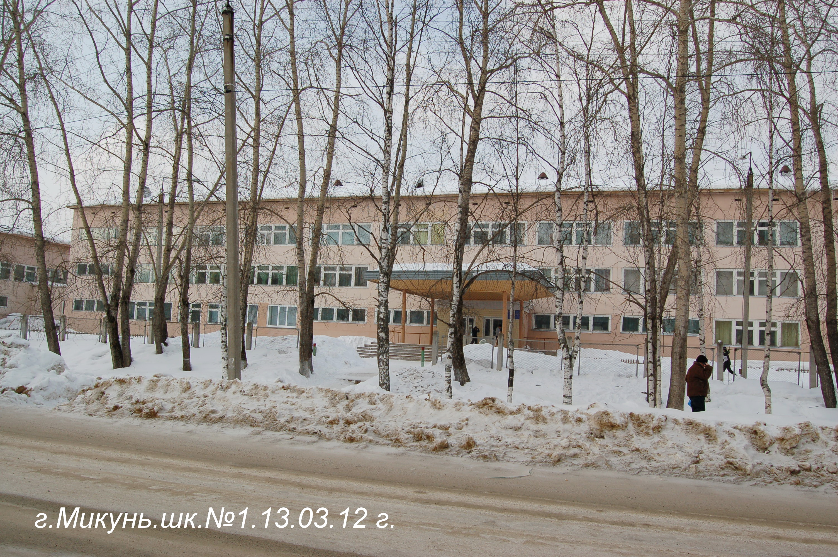
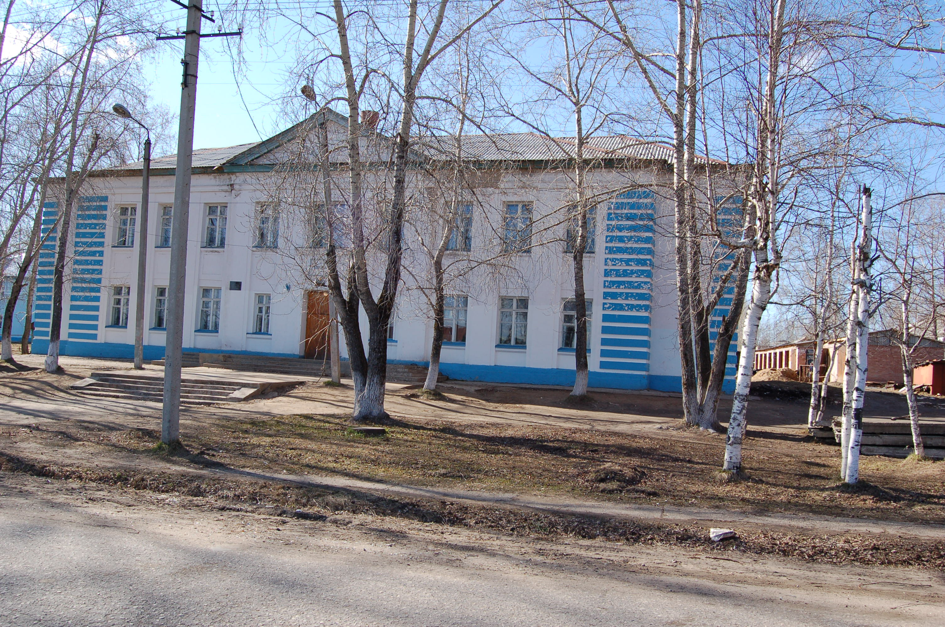
Образование
Микуньский железнодорожный техникум:
248 учащихся – 12 групп;
успеваемость – 87,2 %;
качество обучения – 35,0 %.
СОШ № 1:
685 учащихся, из них 18 учеников – коррекционный класс;
успеваемость – 96,0 %;
качество обучения – 48,0 %;
отличников – 27 чел., хорошистов – 199 чел., неуспевающих – 20 чел.
СОШ № 2:
442 учащихся – 21 комплект-класс;
успеваемость – 97,0 %;
качество обучения – 35,0 %.
отличников – 12 чел., хорошистов – 108 чел., неуспевающих – 16 чел.

Slide 25
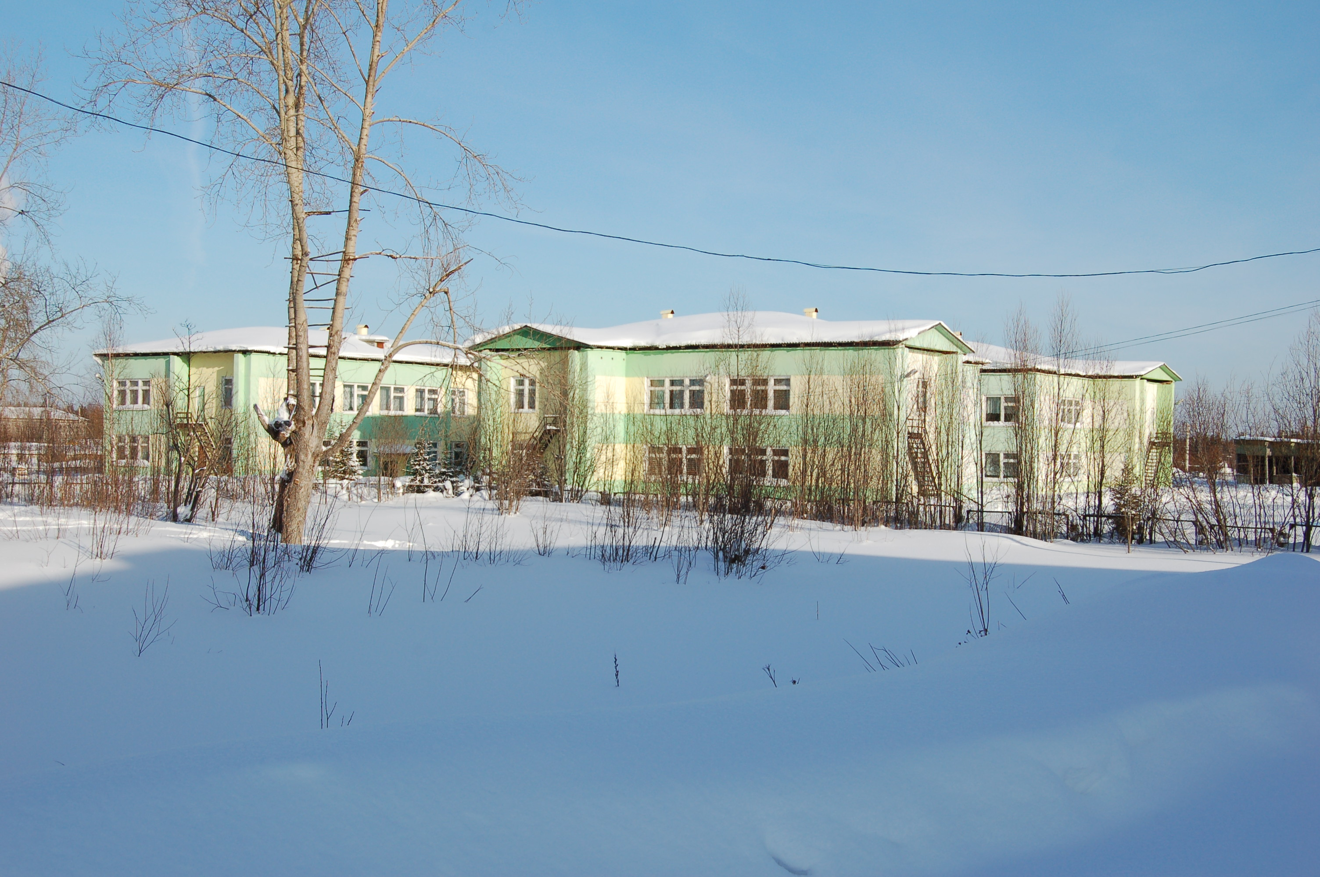
Образование
На территории городского поселения «Микунь» расположены 4 дошкольных образовательных учреждения. На 01.01.2017 г. ДОУ посещают 668 ребенок – 31 группа, в том числе:
ДОУ № 1 – 178 детей – 8 групп;
ДОУ № 2 – 200 детей – 11 групп.
ДОУ № 3 – 200 детей – 9 групп;
ДОУ № 4 – 90 ребенка - 4 группы

Slide 26
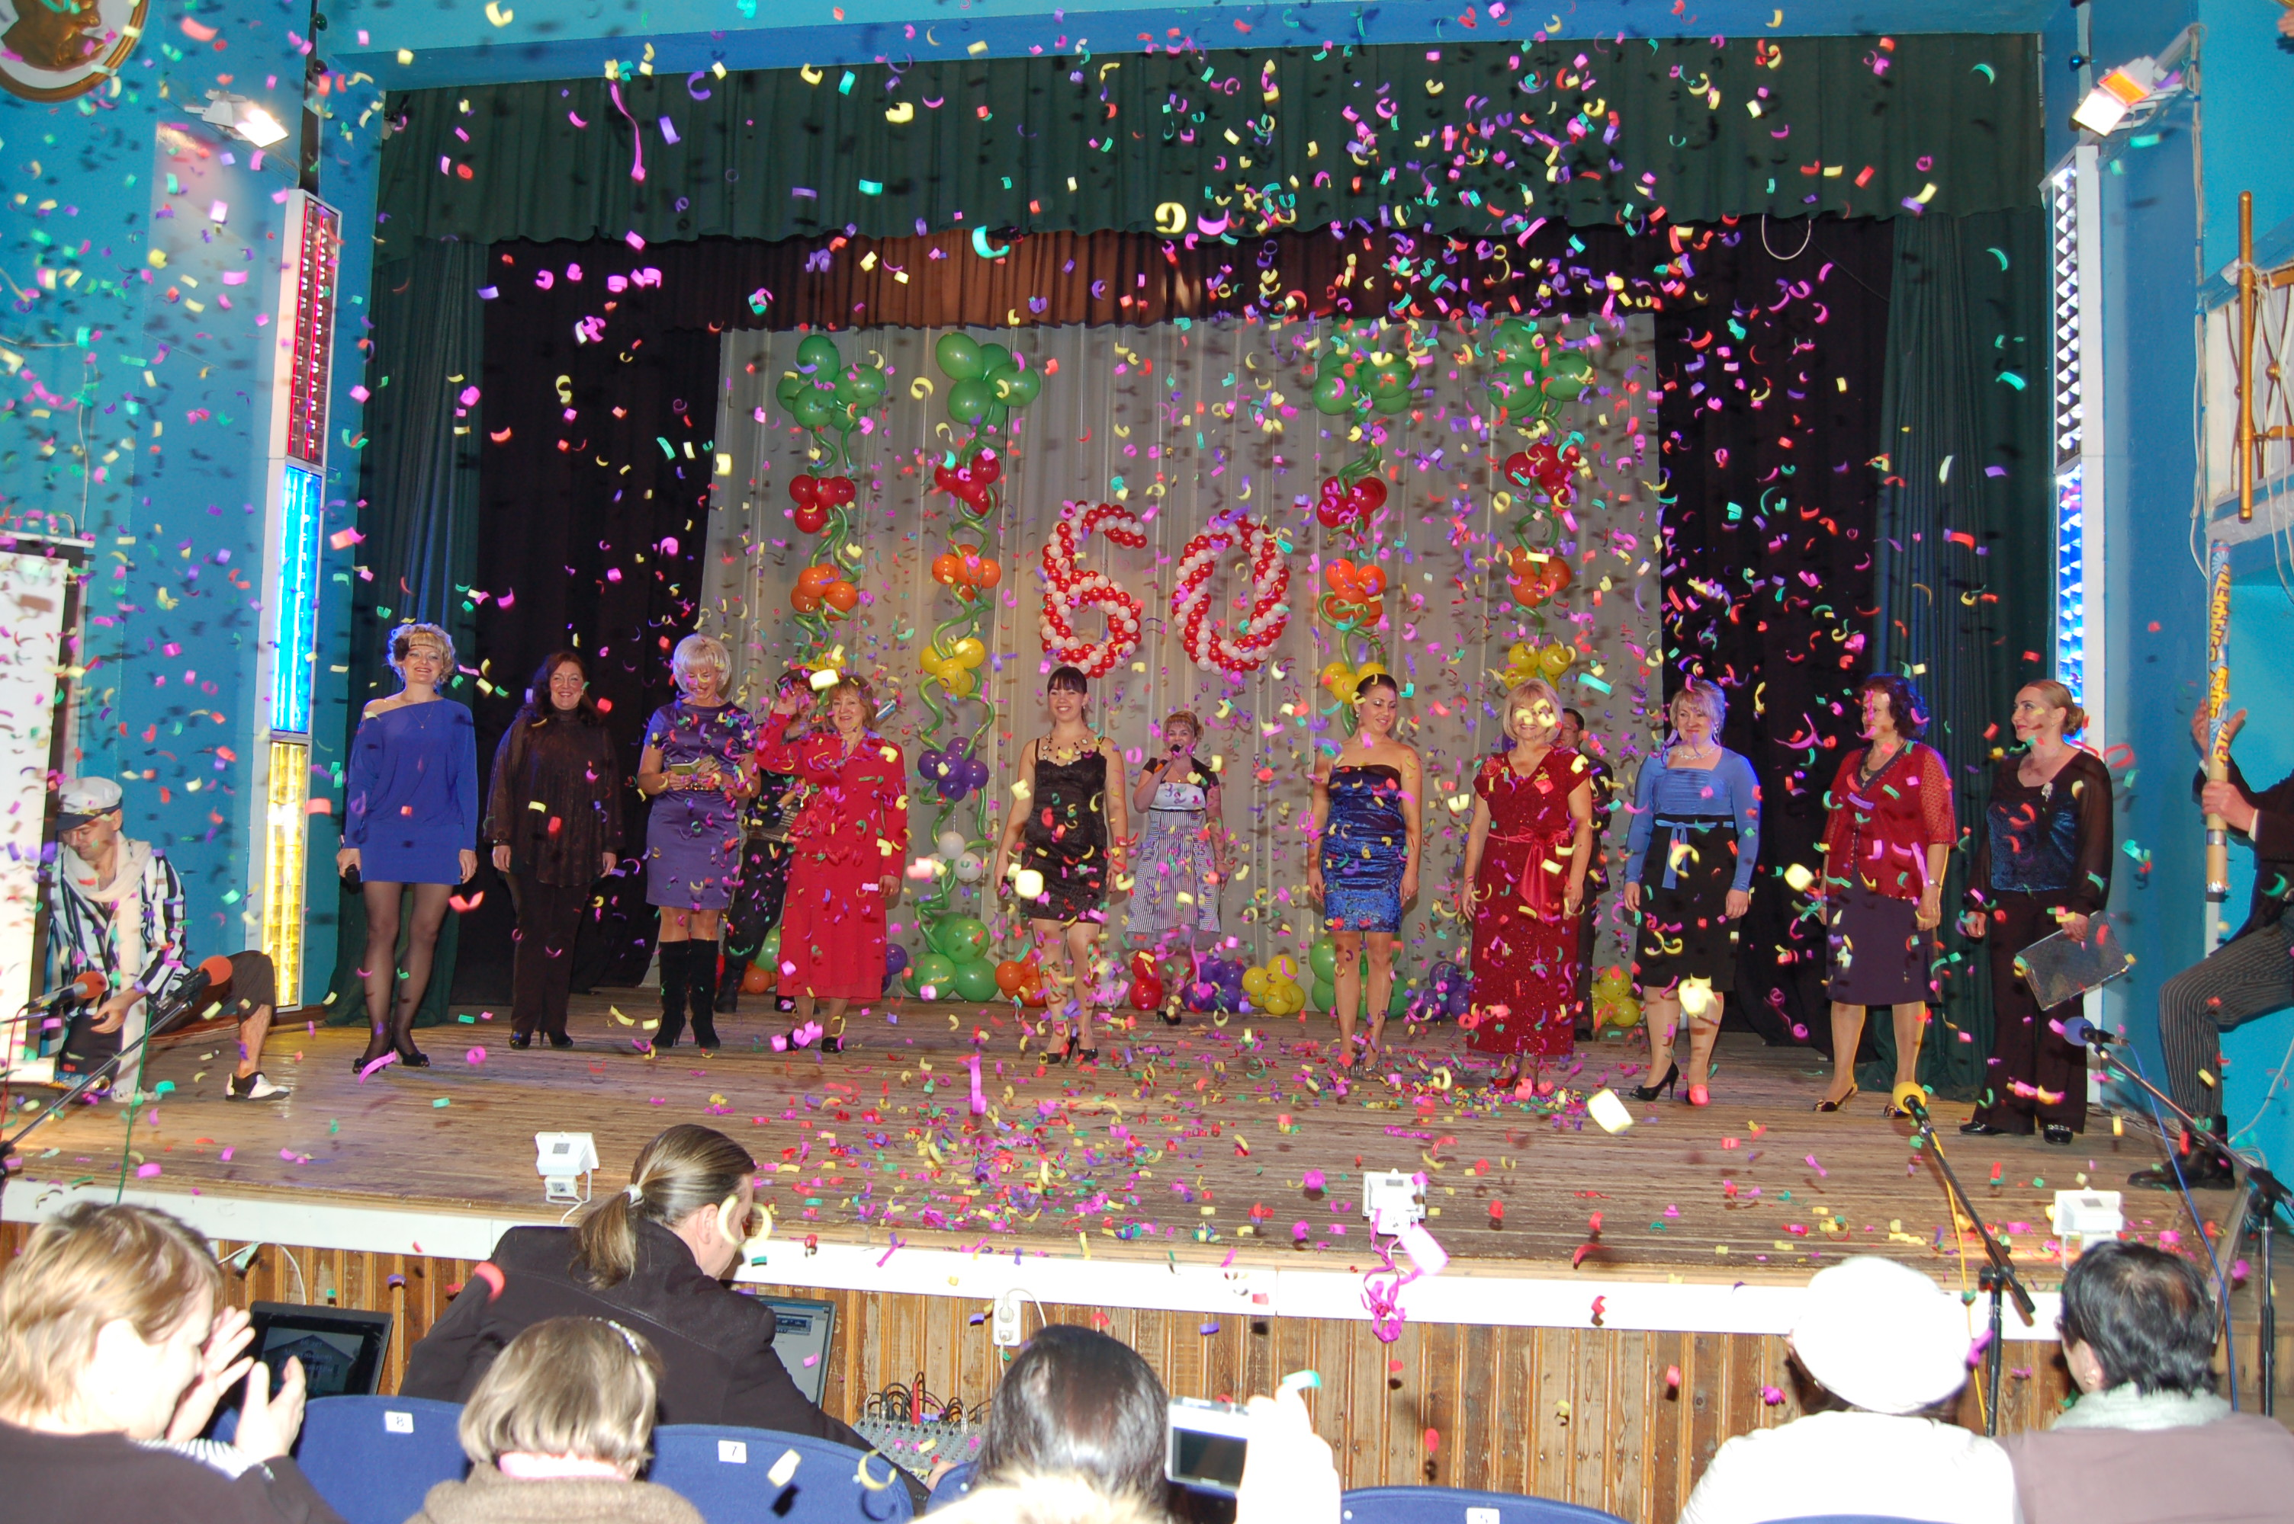
Культура
В настоящее время на территории города работают: Микуньский городской Дом культуры, библиотека им.Б.Старчикова, музей истории города Микунь, Микуньская детская школа искусств. В отрасли культуры работают 84 человека. В 2016 году на культурные мероприятия из резервного фонда выделено 85 050 (124 350) руб.

Slide 27
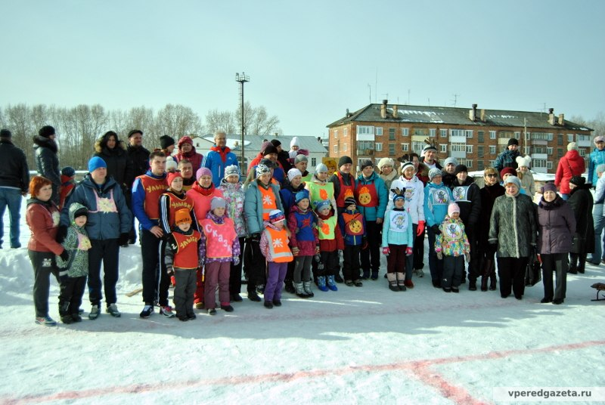
Физическая культура и спорт
На 01.01.2017 г. в городе работает Микуньская ДЮСШ и ЦДЮТиЭ, городской стадион «Юбилейный». За год для проведения спортивных мероприятий из резервного фонда администрации поселения направлено 144 тыс. 200 руб. (в т.ч. приобретение спортивной формы для городской команды по волейболу), средства МКУ «ГС «Юбилейный» - 44 500 руб.

Slide 28
Физическая культура и спорт
На базе стадиона и ДЮСШ проводятся городские, районные
и республиканские соревнования.
Наиболее массовые мероприятия: зимняя и летняя Олимпиада МДОУ (40 чел.),
старты массовых соревнований «Лыжня России - 2016» (350 чел.),
«Кросс наций» (700 чел.),
мемориал Э.Жигулева по дзюдо (120 чел.),
мемориал Ю.Ошуркова по шахматам (40 чел.),
мемориал памяти В.Мельника по баскетболу (140 чел.),
лыжные гонки на приз администрации ГП «Микунь» (100 чел.),
первенство города по волейболу среди юношей, женщин и мужчин и т.д.

Slide 29
Физическая культура и спорт
Всего в течение 2016 года проведено 46 мероприятий с общим количеством участников – 2 920 человек.
Только в соревнованиях ДЮСШ приняло участие 1 672 человек. Загруженность стадиона (плоскостных сооружений) составила 14 460 человек
Наиболее культивируемые виды спорта это:
мини-футбол,
лыжные гонки,
футбол (10 команд – 100 чел.),
пляжный футбол,
пулевая стрельба,
шахматы, хоккей, настольный теннис, дзюдо, бадминтон

Slide 30
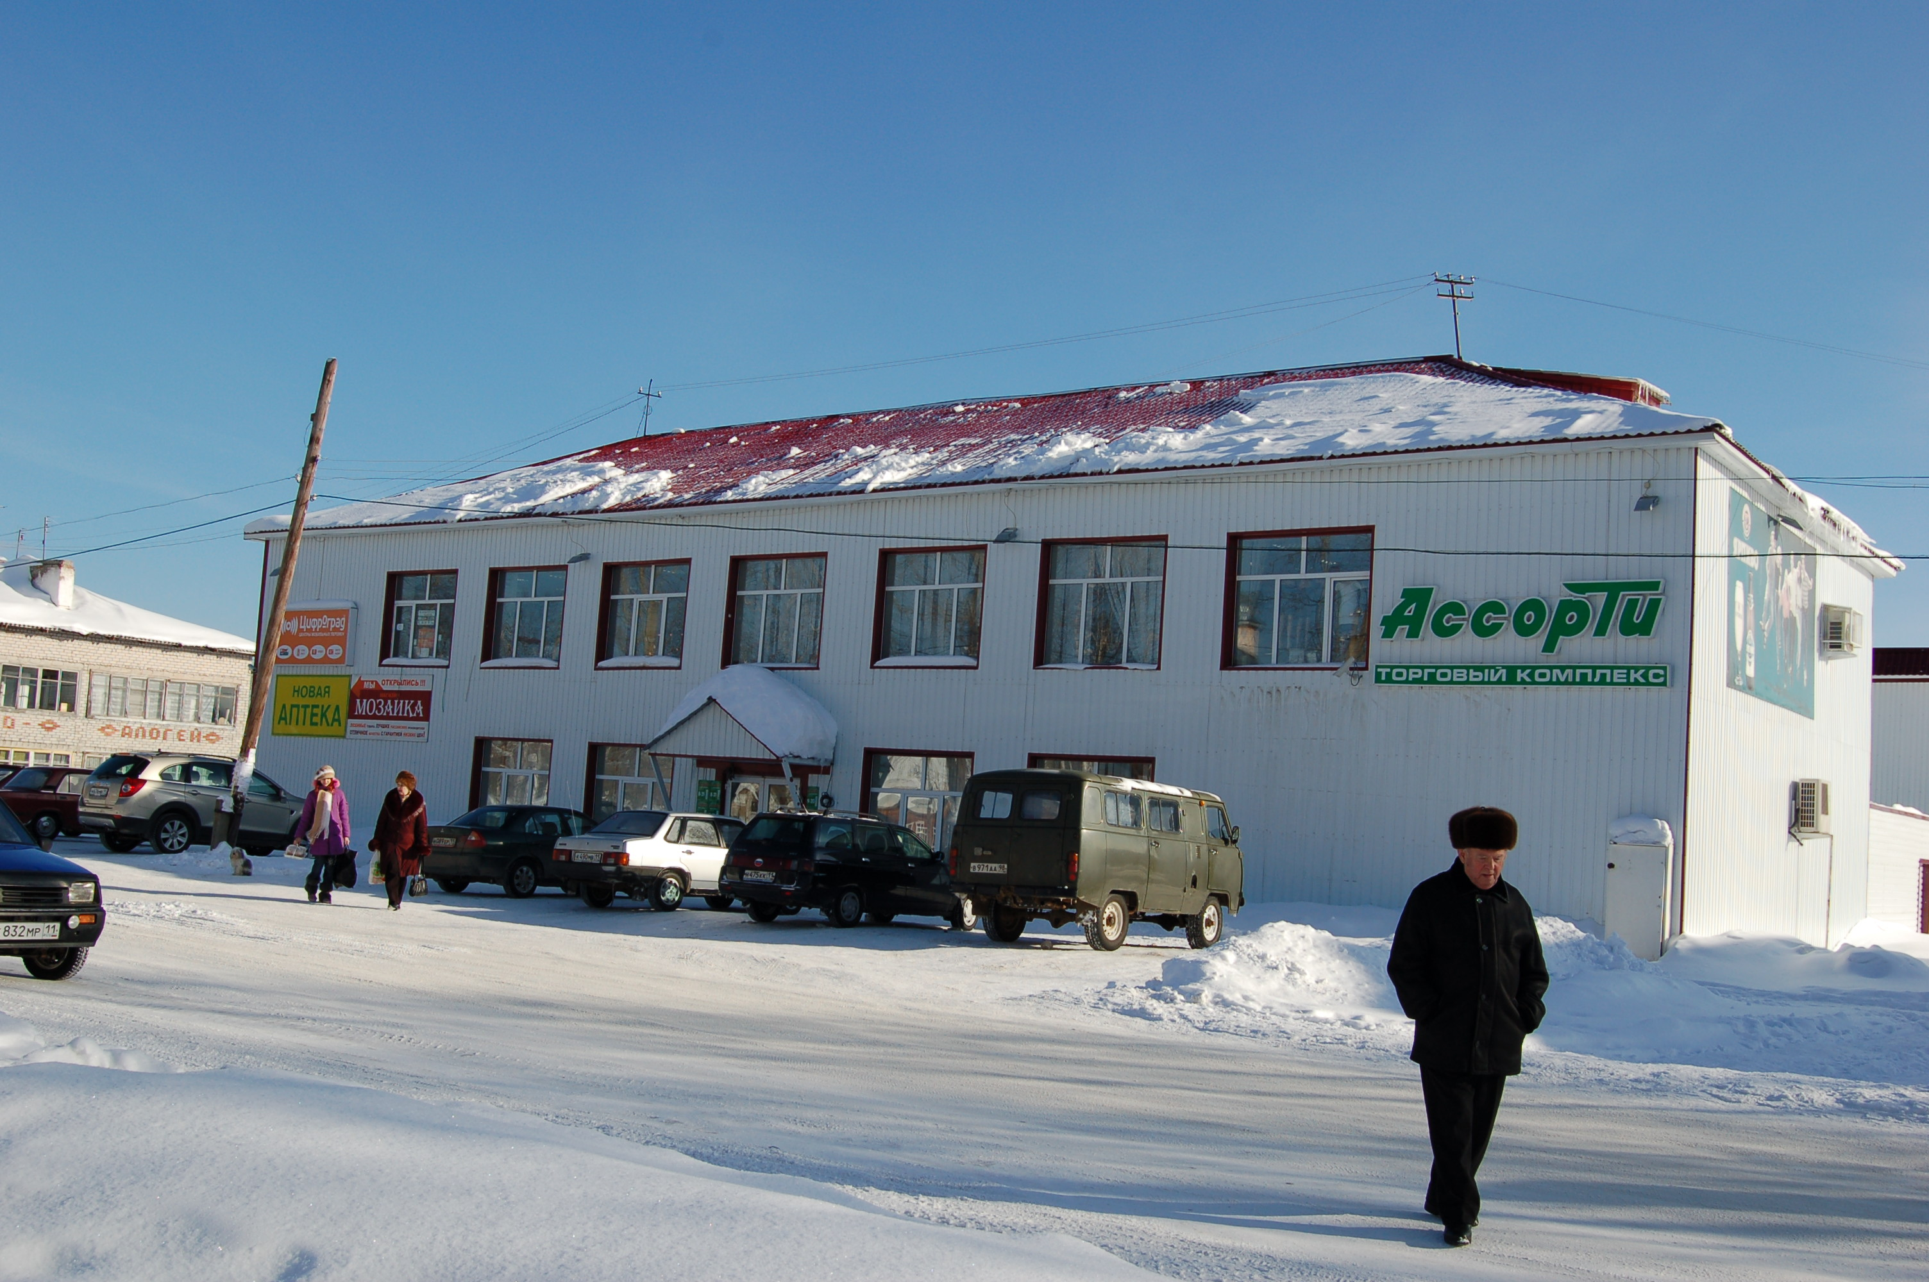
Торговля и бытовое обслуживание
По состоянию на 01.01.2017 г. в городе насчитывается 89 предприятий торговли.
Розничную торговлю осуществляют 112 торговых точек. В сфере торговли занято около 380 человек.
Бытовое обслуживание в г.Микунь представлено 20 предприятиями, в которых занято 31 человека, общественное питание – 12 предприятий (посадоч-ных мест – 284), в котором работает 37 человек.
Всего в сфере обслуживания и торговли – 448 человек.

Slide 31
Работа с общественными организациями
Администрация ГП «Микунь» ведет активную совместную работу с общественными организациями города:
- городским Советом ветеранов,
- женским Советом,
- городской общественной организацией инвалидов.
В 2016 году администрацией города было направлено 120 тыс. 520 руб. на поддержку общественных организаций, в том числе на оказание материальной помощи, поздравление юбиляров и проведение мероприятий; заработную плату с отчислениями с пенсионный фонд и ФОМС – 112 тыс. 092,03 руб., материальную помощь ко Дню пожилых людей – 19 000 руб.

Slide 32
Планы администрации ГП «Микунь» на 2017 год
1. Реализация малых проектов
(ул.Ленина дом 19 «а», площадь ГДК, ул.Советская- пешеходная,
«зеленая зона»-парк)
2. Привлечение инвесторов, жертвователей
(асфальтирование, детские игровые, спортивные площадки)
3. Реконструкция системы водоснабжения города Микунь
4. Снос незаселенных ветхих домов по всему городу
5. Утверждение программы социально-экономического развития на
6. Благоустройство города (новые цветники около многоквартирных домов, озеленение, вырубка кустарников)
7. Восстановление системы водоотведения с территорий
общего пользования

